Slide 1
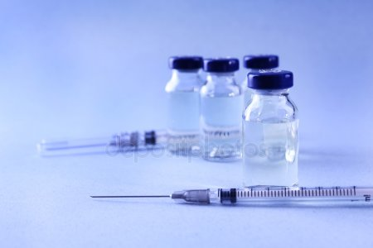
ИММУНОПРОФИЛАКТИКА ВЗРОСЛЫХ
Врач-эпидемиолог Одрузова С.В.
Самара, 20.03.2019г.

Slide 2
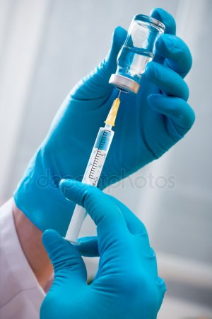
«Вакцинопрофилактика и чистая вода – единственные меры , реально влияющие на общественное здоровье»
ВОЗ, 2005 год
ВАКЦИНАЦИЯ
самое эффективное вмешательство из изобретенных в мире
6 000 000 СОХРАНЕННЫХ ЖИЗНЕЙ КАЖДЫЙ ГОД

Slide 3
Инфекции – Россия – начало 21-го века
Истинная заболеваемость инфекционной природы не падает
В этиологической структуре преобладают вирусы
«Повзросление» детских инфекций
Увеличение числа внутрибольничных инфекций
Увеличение удельного веса заболеваний, вызванных условно-патогенной флорой
Распространение инфекций, о которых стали практически забывать (rex emering-инфекции)
Появление новых возбудителей (emering-инфекции)
Развитие резистентности микроорганизмов к традиционно применяемым антибактериальным средствам

Slide 4
Что может вакцинация?
В 1977г. на Земном шаре ликвидирована натуральная оспа
С 2003г. Европа и Северная Америка – зоны свободные от полиомиелита
В СССР с 1958 по 1972 год снизилась заболеваемость
Полиомиелитом в 125 раз
Корью в 5,6 раз
Коклюшем в 23,1 раз
Заболеваемость
столбняком, малярией, туляремией была сведена к спорадической
Заболеваемость дифтерией:
с 1958г. по 1972г. снизилась в 369 раз
с 1958г. по 1976г. снизилась в 987 раз
с 1990г. по 1994г. повысилась в 326 раз

Slide 5
2018 год – резкий подъем заболеваемости корью
город Самара
2017 год – 0 случаев
2018 – 17 случаев
показатель заболеваемости выше среднемноголетних значений в 5,6 раза

Slide 6
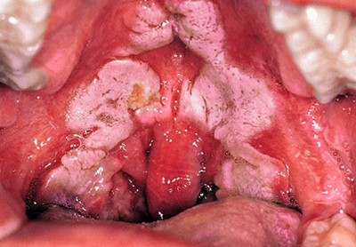
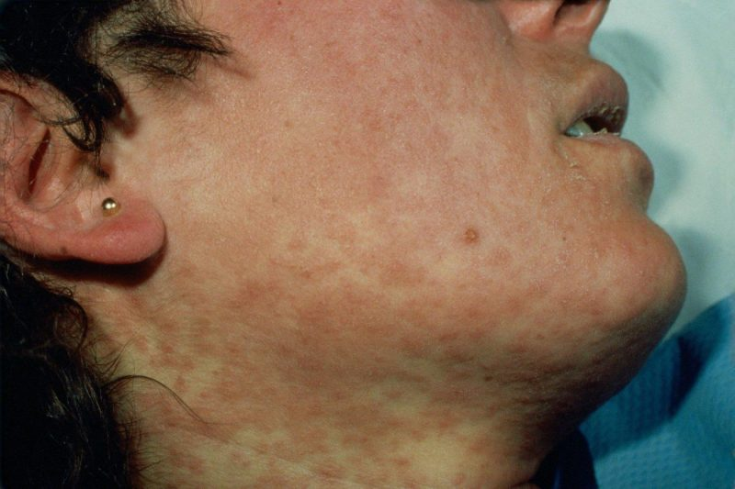
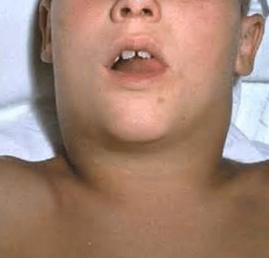
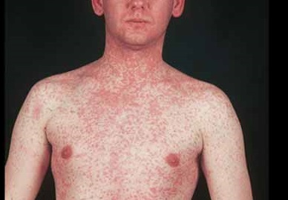
корь дифтерия

Slide 7
Что препятствует успешной борьбе с инфекционными болезнями?
Бедность
Скученность населения
Миграционные процессы
Социальные и экономические проблемы
Изменение климата

Slide 8
Основные документы, регламентирующие организацию и проведение иммунопрофилактики, в том числе у взрослых, в РФ
Федеральным законом от 17 сентября 1998 г. N 157-ФЗ «Об иммунопрофилактике инфекционных болезней»
Приказ Министерства Здравоохранения и социального развития Российской Федерации от 21 марта 2014 г. N 125н с изменениями и дополнениями от: 16 июня 2016 г., 13 апреля 2017 г.
Постановление Правительства Российской Федерации от 15.07.1999 № 825 «Об утверждении перечня работ, выполнение которых связано с высоким риском заболевания инфекционными болезнями и требует обязательного проведения профилактических прививок»
Санитарно-эпидемиологические правила СП 3.3.2342-08 «Обеспечение безопасности иммунизации»
Санитарно-эпидемиологические правила СП 3.3.2367-08 «Организация иммунопрофилактики инфекционных болезней»

Slide 9
Иммунопрофилактика – (от лат. immunas – свободный, избавленный от чего-либо)
профилактические и противоэпидемические
мероприятия в отношении восприимчивых
лиц, направленные на предупреждение
распространения инфекционного
заболевания

Slide 10
Иммунопрофилактика – (от лат. immunas – свободный, избавленный от чего-либо)
система мероприятий, осуществляемых в целях предупреждения, ограничения распространения и ликвидации инфекционных болезней путем проведения профилактических прививок
ФЗ№ 157 от 17.09.98г.

Slide 11
Иммунопрофилактика –
специфическая профилактика инфекционных заболеваний
Различают:
Вакцинация (от лат. Vacca – корова) – метод создания активного иммунитета против инфекционных болезней путем введения в организм человека (или животного) специальных препаратов – вакцин.
активная | пассивная | пассивно-активная
вакцины анатоксины | сыворотки иммуноглобулины | сыворотка + анатоксин

Slide 12
Хронические соматические болезни, для которых доказана ассоциация с микроорганизмами
Патология | Болезнь | Микроорганизм
Сердечно-сосудистая | Инфаркт | Вирус гриппа
 | Инсульт | Вирус гриппа
 | Миокардит | Вирус Коксаки В Вирус гепатита С
 | Атеросклероз | Chlamydia pneumoniae
Желудочно-кишечная | Гастриты Язва желудка Язва двенадцати-перстной кишки | Helicobacter pylori
Обмена | Диабет I типа (инсулинзависимый) | Вирус краснухи Вирус паротита Вирус Коксаки В
Репродукции | Орхит | Вирус паротита

Slide 13
Новообразования, ассоциируемые с инфекцией микроорганизмами
Локализация новообразований | Ассоциируемый патоген | Доля (%)*
Желудок: | Helicobakter pylori | 55
Аденокарцинома Лимфома
Наружные половые органы | Вирус папиломы человека | 65**
 |  | 87***
Печень: | Вирус гепатита В Вирус гепатита С | 73
Гепатокарцинома |  | 27
* Опухолей, ассоциированных с патогенами ** В развитых странах *** В развивающихся странах

Slide 14
Смертность среди пациентов групп риска от пневмонии и гриппа во время эпидемий (на 100 тыс.)
Респираторная + сердечно-сосудистая патология | 870
Диабет + сердечно-сосудистые заболевания | 481
Заболевания легких | 240
Сердечно-сосудистая патология | 104
Здоровые взрослые | 2

Slide 15
Вакцинация рекомендована взрослым для защиты их от тяжелых и нередко летальных инфекционных болезней.
Рекомендации по вакцинации взрослых разрабатываются с учетом нескольких факторов:
возраст
профессиональная деятельность состояние здоровья
прививочный анамнез
эпидемическую ситуацию в стране
уже полученную человеком в детстве или ранее вакцинацию;
некоторые взрослые могли быть не полностью привиты в детстве или подростковом возрасте и им требуется завершение начатого курса вакцинации (например, против кори);
полное отсутствие прививок в детстве;
вакцинация против некоторых инфекций не проводилась, когда человек был ребенком (например, против ветряной оспы, пневмококковой инфекции);
поствакцинальный иммунитет со временем может снижаться;
человек с возрастом или в связи с выполняемой работой может становиться более подверженным к развитию тяжелой инфекции (например, при гриппе или пневмококковой инфекции).
Для планирования иммунизации взрослых также необходимо учитывать:

Slide 16
Конечная цель вакцинопрофилактики – полная ликвидация болезни
Ближайшая цель вакцинопрофилактики – предотвращение заболеваний у отдельных лиц или групп лиц

Slide 17
Национальный календарь профилактических прививок
утвержден приказом МИНИСТЕРСТВА ЗДРАВООХРАНЕНИЯ РОССИЙСКОЙ ФЕДЕРАЦИИ ОТ 21 МАРТА 2014 ГОДА № 125н
является нормативным правовым актом, устанавливающим сроки и порядок проведения гражданам профилактических прививок
иммунизация в рамках национального календаря профилактических прививок проводится медицинскими иммунобиологическими препаратами, зарегистрированными в соответствии с законодательством Российской Федерации, согласно инструкциям по применению
при нарушении сроков иммунизации, ее проводят по предусмотренным национальным календарем профилактических прививок схемам, и в соответствии с инструкциями по применению препаратов
допускается введение живых вакцин (кроме вакцин для профилактики туберкулеза), применяемых в рамках национального календаря профилактических прививок, в один день разными шприцами в разные участки тела
допускается введение инактивированных вакцин, применяемых в рамках календаря профилактических прививок по эпидемическим показаниям и национального календаря профилактических прививок в один день разными шприцами в разные участки тела

Slide 18
ПОСТАНОВЛЕНИЕ ПРАВИТЕЛЬСТВА РФ ОТ 15.07.1999 Об утверждении перечня работ, выполнение которых связано с высоким риском заболевания инфекционными болезнями и требует обязательного проведения профилактических прививок
п. 9. Работы с больными инфекционными заболеваниями.
п. 10. Работы с живыми культурами возбудителей инфекционных заболеваний
п. 11. Работы с кровью и биологическими жидкостями человека.

Slide 19
Прививки, обязательные для взрослых
Инфекция | ИЛП | Лица от 18 лет | Медицинские работники
дифтерия, столбняк | АДС-М БУБО-М | Без ограничения возраста Вакцинация – не привитые, не имеющие сведений: схема 0 – 1 – 6 Ревакцинация – каждые 10 лет однократно
корь | Живая коревая вакцина | До 35 лет включительно должны иметь две аппликации | До 55 лет включительно должны иметь две аппликации
 |  | вакцинация и ревакцинация – не привитые, не имеющие сведений только ревакцинация – при наличии сведений об одной аппликации
краснуха | Вакцина против краснухи живая | До 25 лет включительно должны иметь две аппликации: вакцинация и ревакцинация – не привитые, не имеющие сведений только ревакцинация – при наличии сведений об одной аппликации

Slide 20
Прививки, обязательные для взрослых
Инфекция | ИЛП | Лица от 18 лет | Медицинские работники
вирусный гепатит В | Моно-вакцина гепатита В, БУБО-М | До 55 лет включительно должны иметь три аппликации схема 0 – 1 – 6
грипп | Вакцина против гриппа | Ежегодная вакцинация лиц, относящихся к группам риска | Ежегодная обязательная вакцинация всех работников медицинских организаций
вирусный гепатит А | Вакцина гепатита А | Вакцинация проводится по эпидемическим показаниям | Медицинские работники без ограничения возраста – необходимо иметь две аппликации по схеме: 0 – 6
дизентерия | Шигелвак | Вакцинация проводится по эпидемическим показаниям | Ежегодная обязательная вакцинация работников медицинских организаций инфекционного профиля и лиц, занятых в сфере общественного питания (пищеблоки и буфеты больниц)

Slide 21
Можно ли отказаться от профилактических прививок?
Федеральный закон № 157-ФЗ от 17.09.1998
Об иммунопрофилактике инфекционных болезней
ст. 5 Права и обязанности граждан при осуществлении иммунопрофилактики
п. 1 абзац 7
граждане имеют право на отказ от профилактических прививок

Slide 22
Что влечет за собой отказ от профилактических прививок?
Федеральный закон № 157-ФЗ от 17.09.1998
ст. 5 Права и обязанности граждан при осуществлении иммунопрофилактики
п. 2 Отсутствие профилактических прививок влечет:
запрет для граждан на выезд в страны, пребывание в которых в соответствии с международными медико-санитарными правилами либо международными договорами Российской Федерации требует конкретных профилактических прививок;
временный отказ в приеме граждан в образовательные организации и оздоровительные учреждения в случае возникновения массовых инфекционных заболеваний или при угрозе возникновения эпидемий;

Slide 23
Что влечет за собой отказ от профилактических прививок?
Федеральный закон № 157-ФЗ от 17.09.1998
ст. 5 Права и обязанности граждан при осуществлении иммунопрофилактики
п. 2 Отсутствие профилактических прививок влечет:
отказ в приеме граждан на работы или отстранение граждан от работ, выполнение которых связано с высоким риском заболевания инфекционными болезнями
перечень работ, выполнение которых связано с высоким риском заболевания инфекционными болезнями и требует обязательного проведения профилактических прививок устанавливается уполномоченным Правительством Российской Федерации федеральным органом исполнительной власти.
Notes:
Вернуться к слайду № 18.

